Slide 1
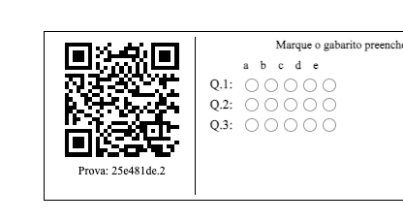

Slide 2
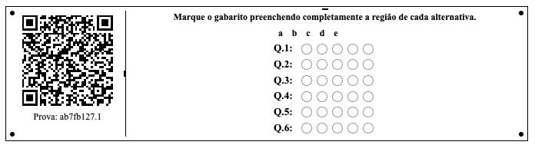
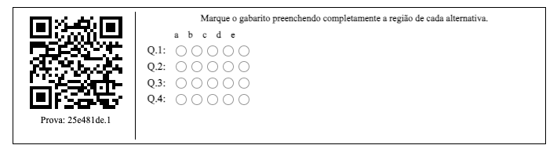

Slide 3


Slide 4


Slide 5
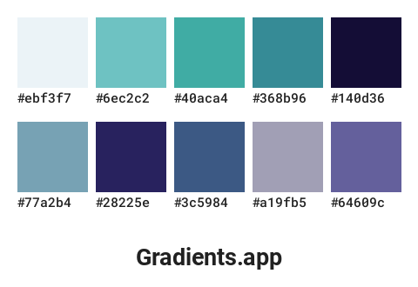
Paleta de Cores - TestifyAi
1. Índigo Escuro (para o texto "Testify")
Cor sólida e escura para dar contraste e legibilidade.
HEX: #3A2E7A
RGB: (58, 46, 122)
2. Índigo Profundo (Início do gradiente)
A cor mais escura na letra "A" e no lápis, representa conhecimento.
HEX: #4B0082
RGB: (75, 0, 130)
3. Azul Intermediário (Meio do gradiente)
A cor de transição que cria o efeito de profundidade e modernidade.
HEX: #4858A3
RGB: (72, 88, 163)
4. Ciano / Verde-azulado (Fim do gradiente e texto "AI")
A cor mais clara e vibrante, simbolizando tecnologia, sucesso e inteligência.
HEX: #20B2AA
RGB: (32, 178, 170)

Slide 7
